Slide 1

Bài 7: Kế thừa và phát huy những truyền thống tốt đẹp của dân tộc
Tuần 13, 14_Tiết 13, 14

Slide 2
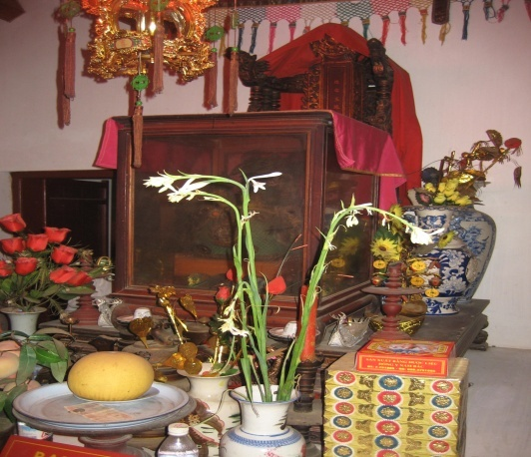
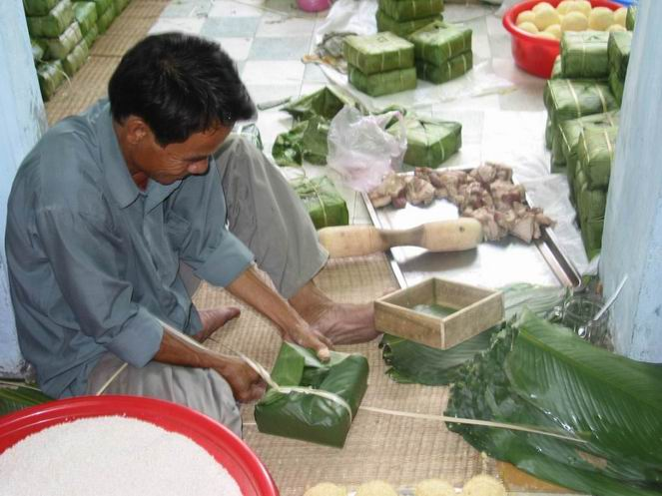

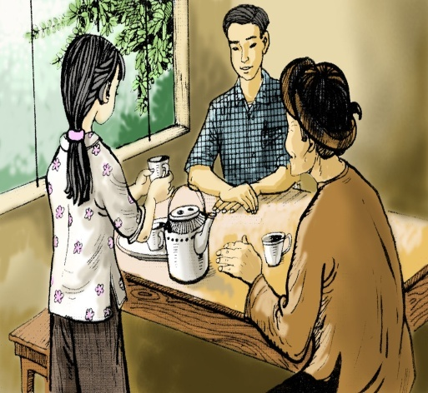
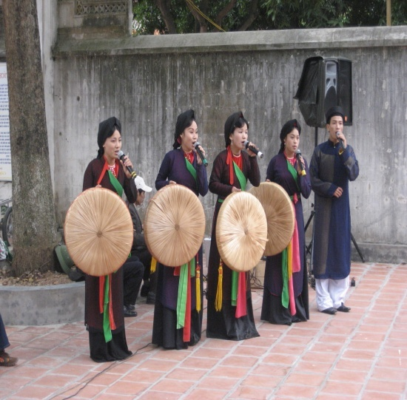
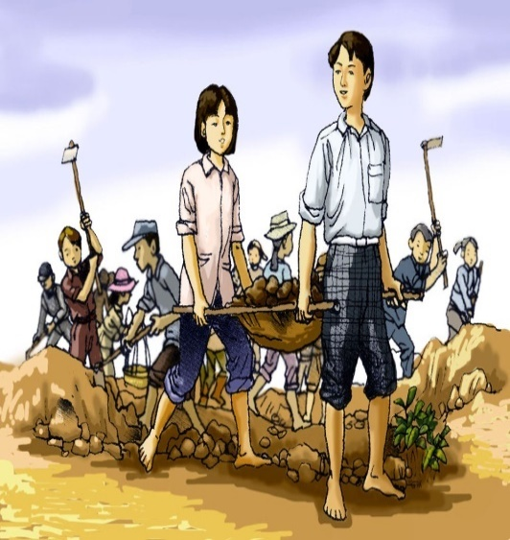
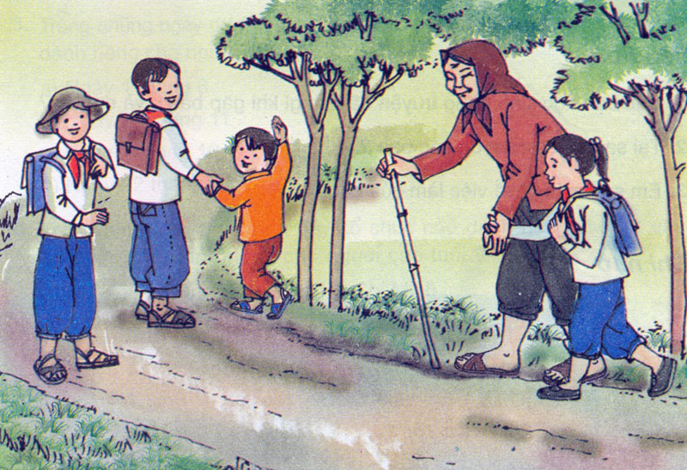
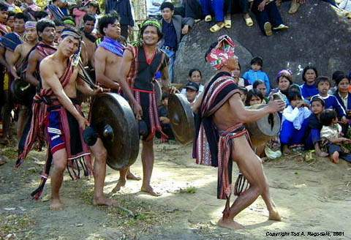
Quan sát ảnh và cho biết những hình ảnh này nói về truyền thống tốt đẹp nào của dân tộc ta.
Ca trï

Slide 3
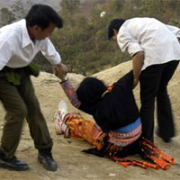
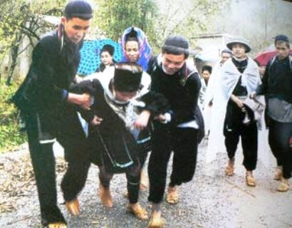
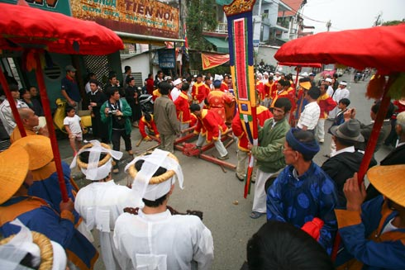
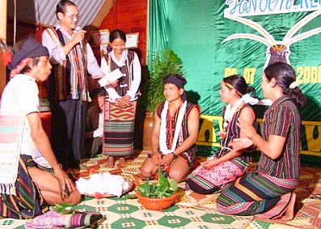
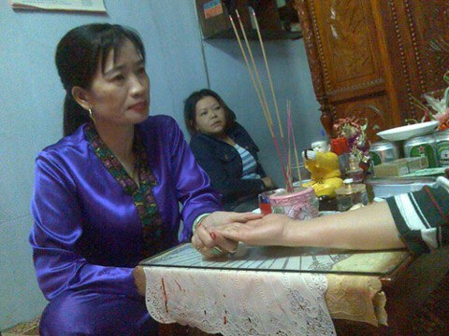
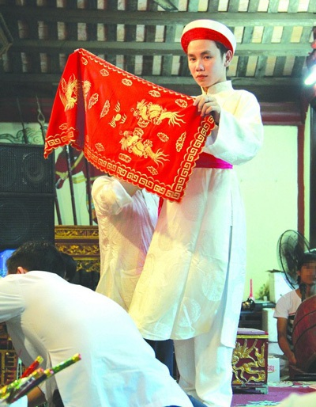
Em hãy quan sát những bức tranh và cho biết đây là những hoạt động gì?

Slide 4

Câu 1:Các bạn tán thành với ý kiến nào sau đây?
A. Truyền thống là những gì đã lạc hậu, không nên duy trì.
B. Không có truyền thống, mỗi dân tộc và cá nhân đều có thể phát triển.
C. Nhờ có truyền thống, dân tộc Việt Nam mới giữ được bản sắc riêng.
D. Trong xã hội hiện đại, truyền thống dân tộc không còn quan trọng nữa.

Slide 5

Câu 2: Việc làm nào dưới đây không phải là sự kế thừa và phát huy truyền thống tốt đẹp của dân tộc?
Tham gia các lễ hội truyền thống.
Xem bói để biết trước các sự việc sẽ xảy ra, tránh điều xấu.
Thờ cúng tổ tiên.
Đi thăm các đền chùa, các di tích

